Slide 1

Акция «Экология глазами детей».
Внеклассное мероприятие. апрель 2021 год

Slide 2

Краснодарский край муниципальное образование город Армавир муниципальное автономное общеобразовательное учреждение – средняя общеобразовательная школа № 7 имени Г.К. Жукова
5 «Е» класс с классным руководителем
Ржевской Светланой Васильевной
и родителями
совершили поход выходного дня и приняли участие в акции
«Экология глазами детей»

Slide 3


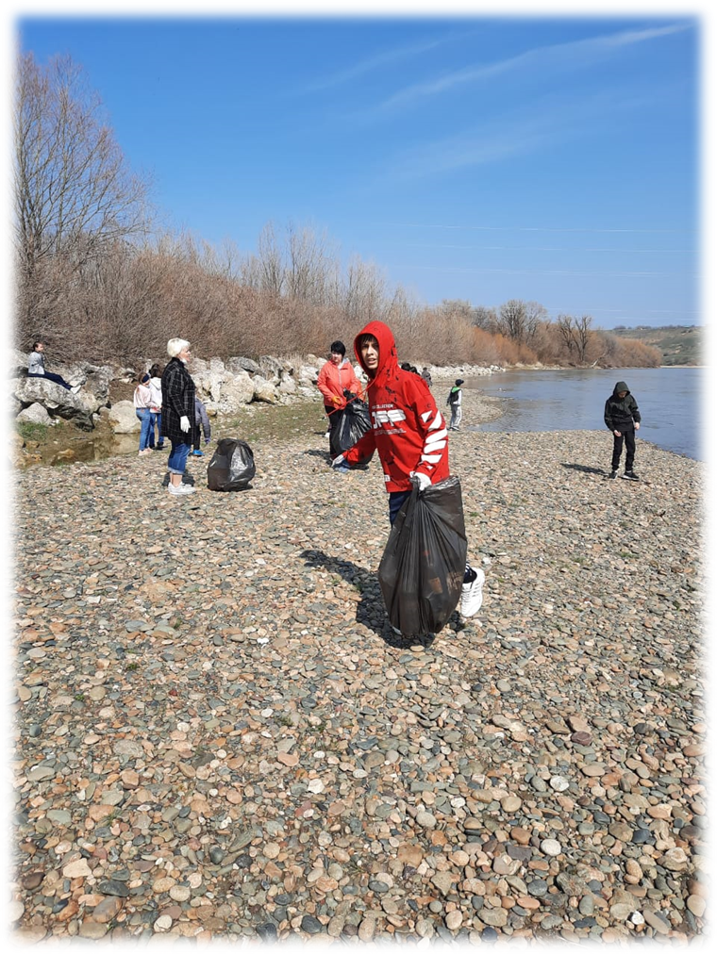
Для проведения внеклассного мероприятия
4 апреля 2021 года была выбрана прибрежная территория реки Кубань в городе Армавире Краснодарского края в районе п. Роща с большим количеством разнообразного мусора на ее поверхности, протяженностью 500 метров

Slide 4
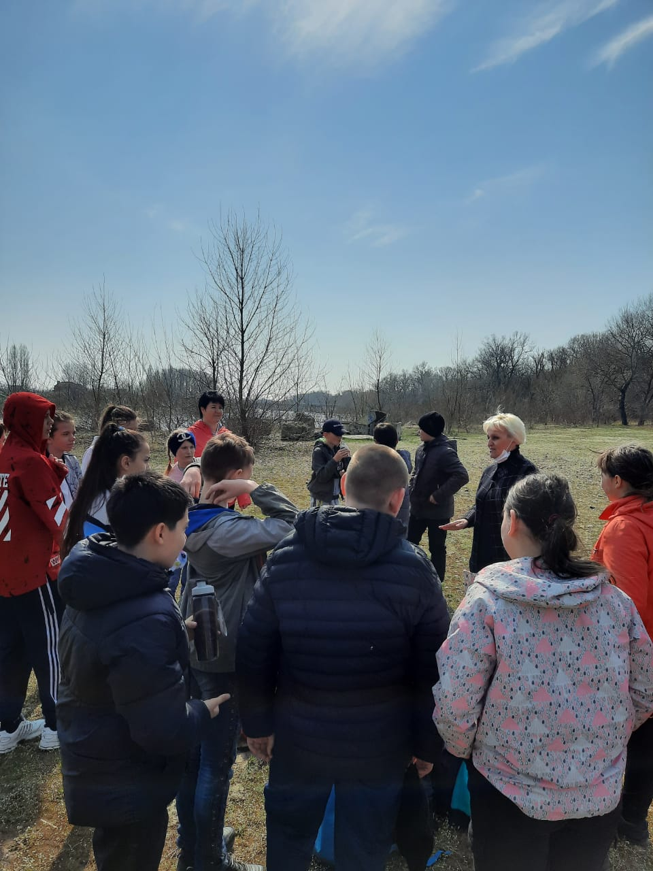
Перед началом акции проведена разъяснительная беседа с детьми об охране окружающей среды, о нашей гражданской позиции, экологической обстановке в стране, крае, нашем городе, и необходимости очистить природную зону на данном участке земли, чтобы через много лет иметь возможность так же любоваться красотой наших рек, лесов, полян.

Slide 5
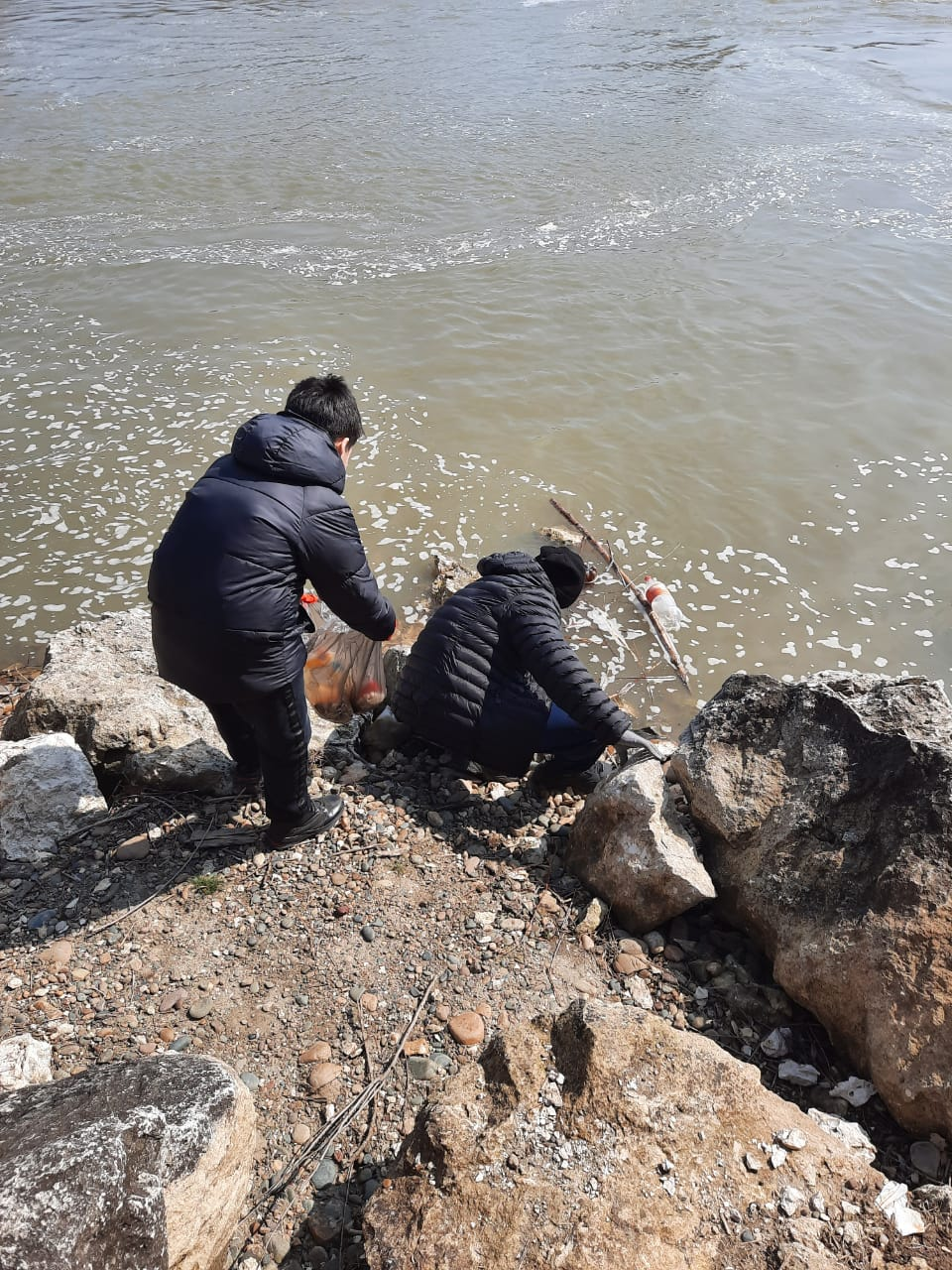
Уборка мусора на прибрежной территории реки Кубань в городе Армавире 4 апреля 2021 года

Slide 6
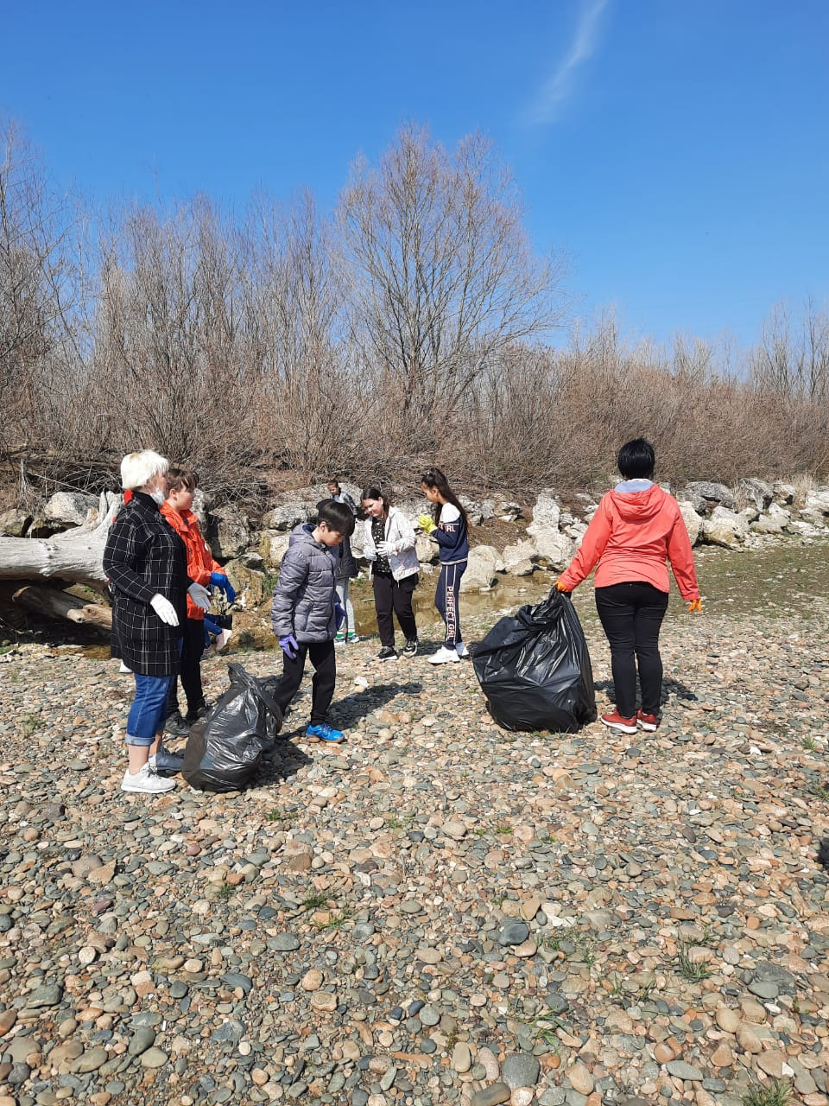
Уборка мусора на прибрежной территории реки Кубань в городе Армавире 4 апреля 2021 года

Slide 7
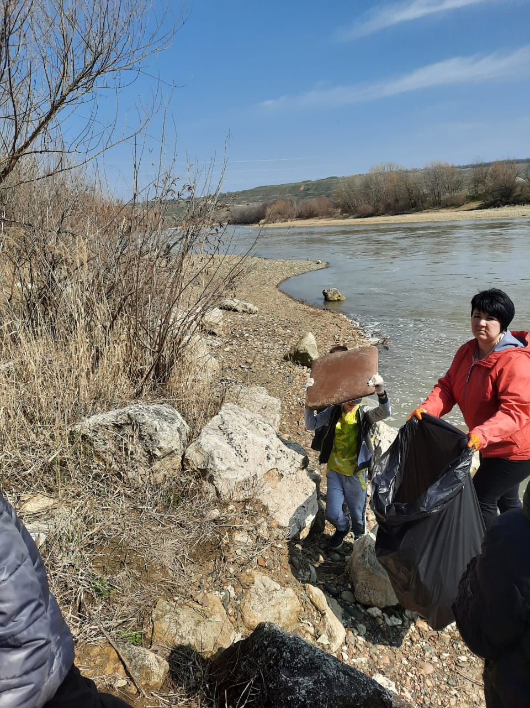
Уборка мусора на прибрежной территории реки Кубань в городе Армавире 4 апреля 2021 года

Slide 8
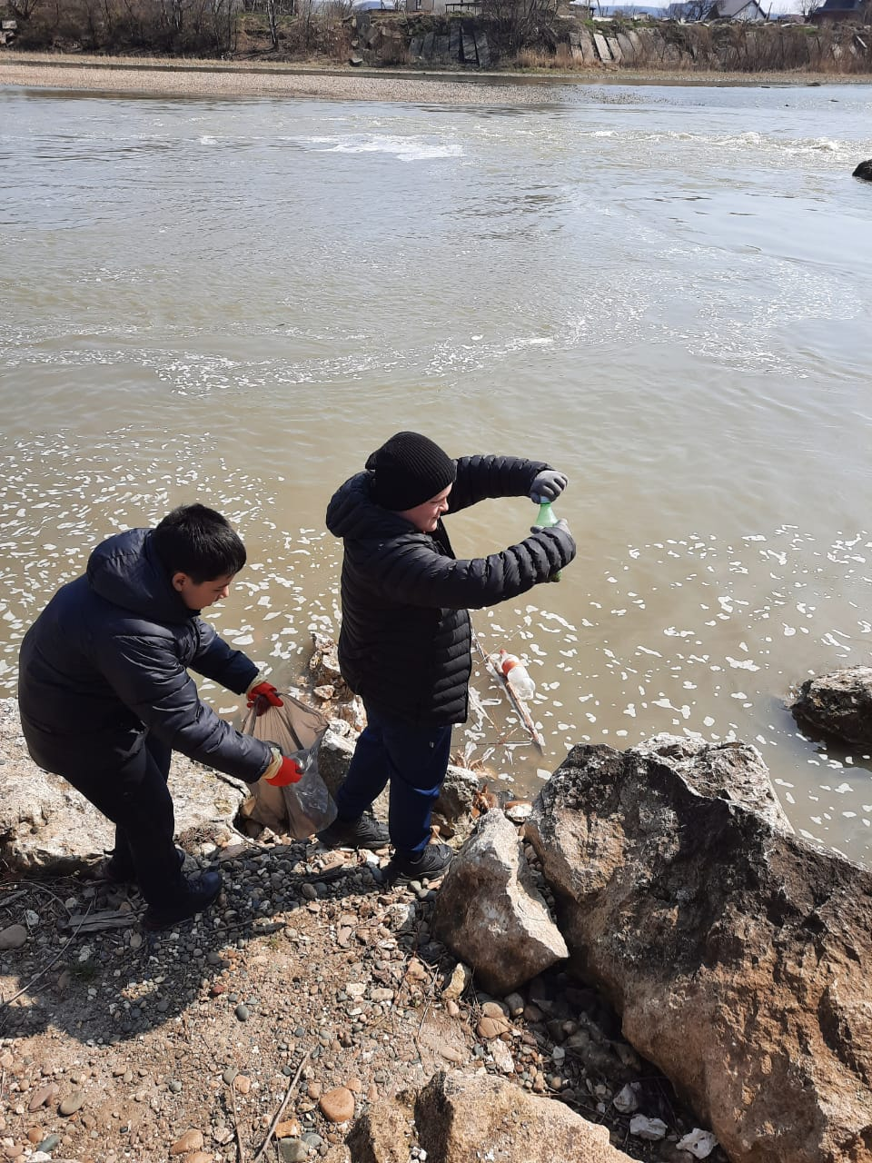
Уборка мусора на прибрежной территории реки Кубань в городе Армавире 4 апреля 2021 года

Slide 9
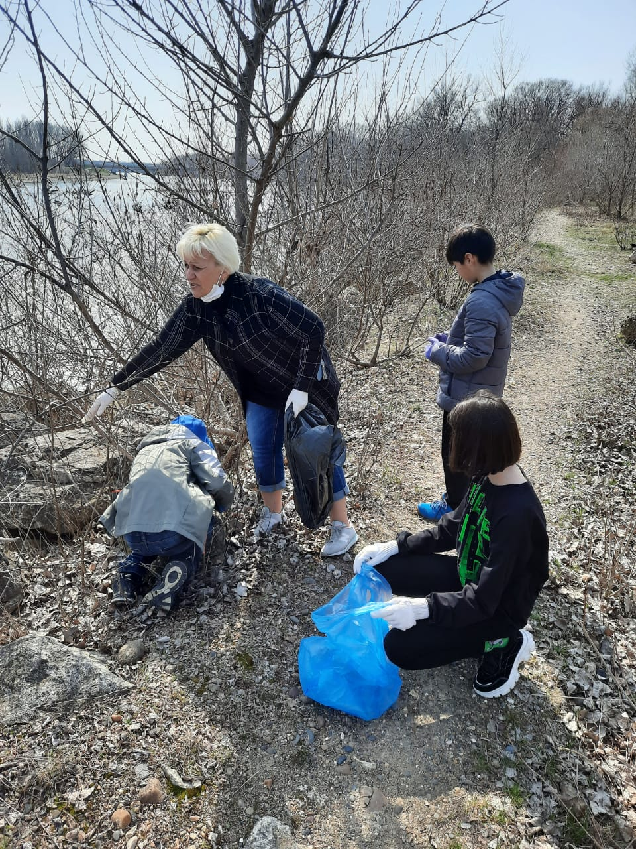
Уборка мусора на прибрежной территории реки Кубань в городе Армавире 4 апреля 2021 года

Slide 10
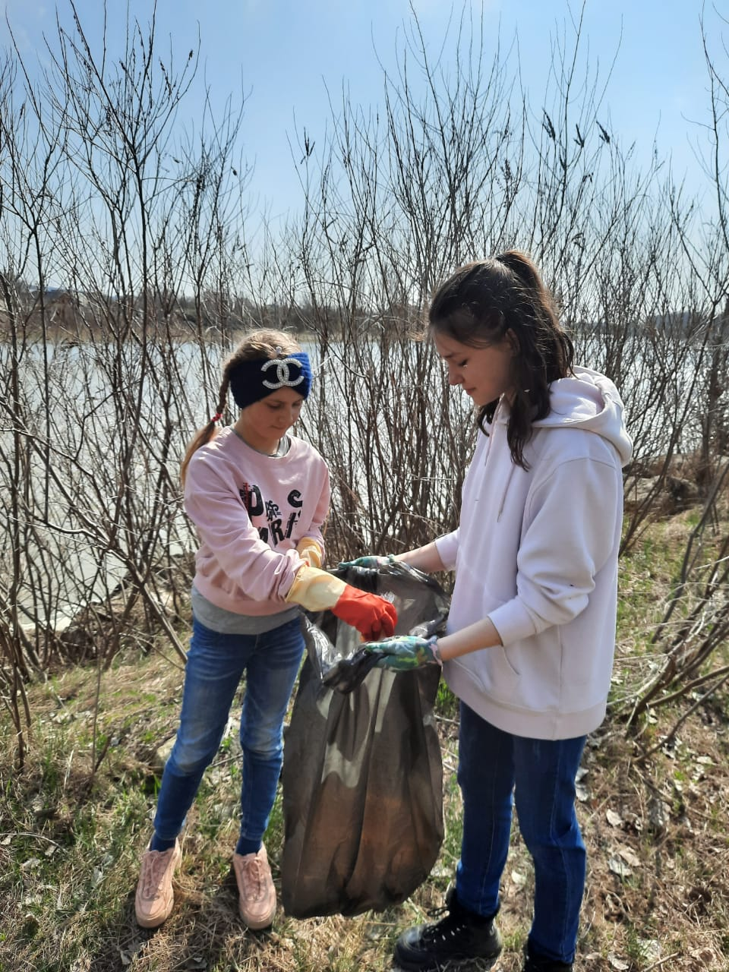
Уборка мусора на прибрежной территории реки Кубань в городе Армавире 4 апреля 2021 года

Slide 11
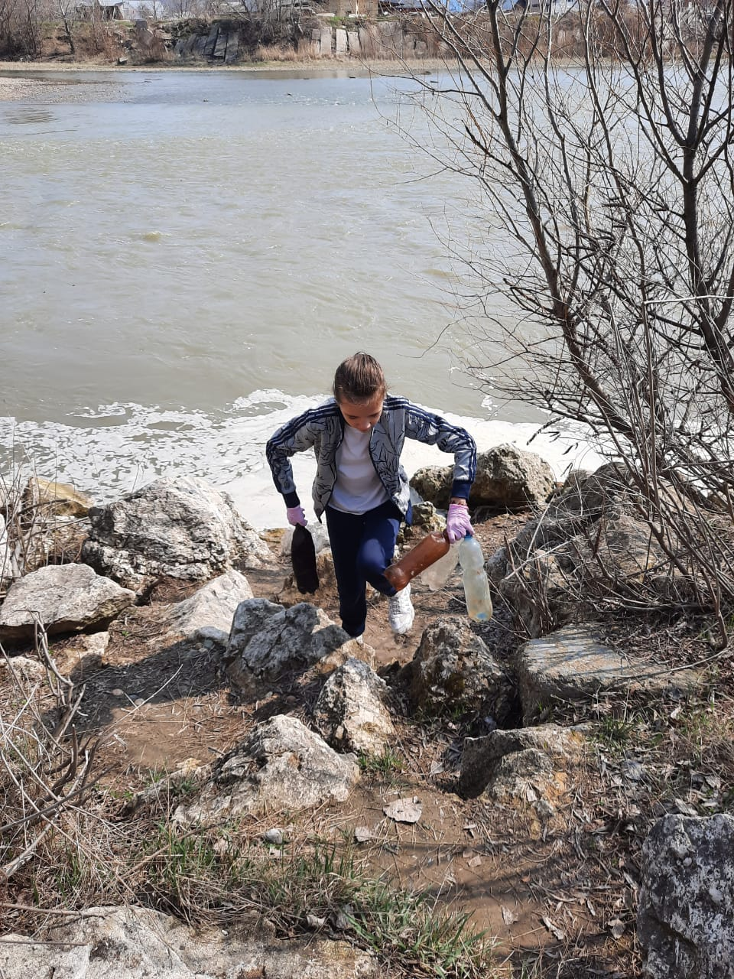
Уборка мусора на прибрежной территории реки Кубань в городе Армавире 4 апреля 2021 года

Slide 12
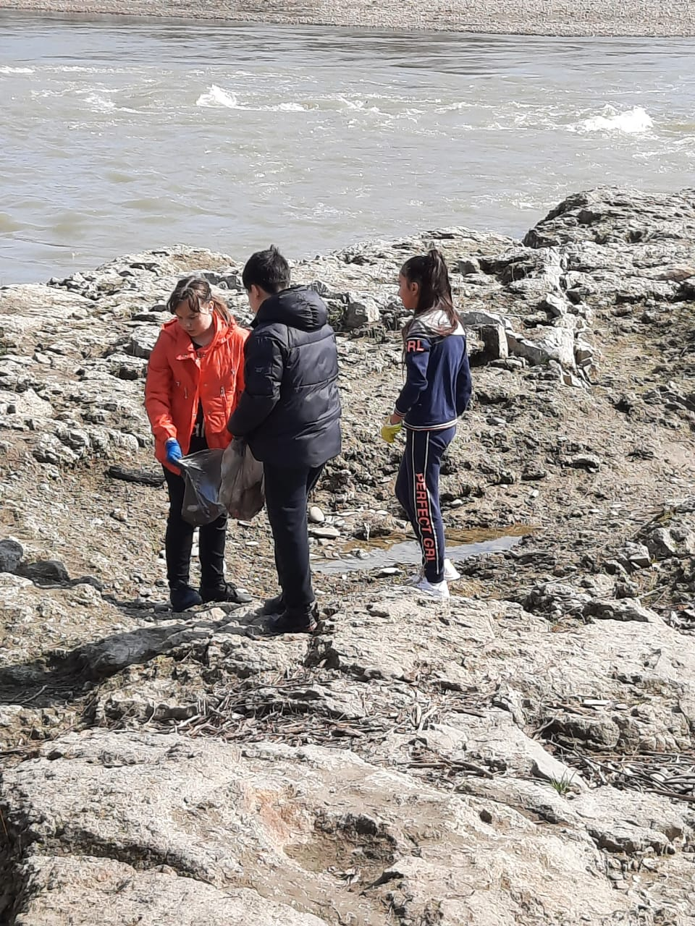
Уборка мусора на прибрежной территории реки Кубань в городе Армавире 4 апреля 2021 года

Slide 13
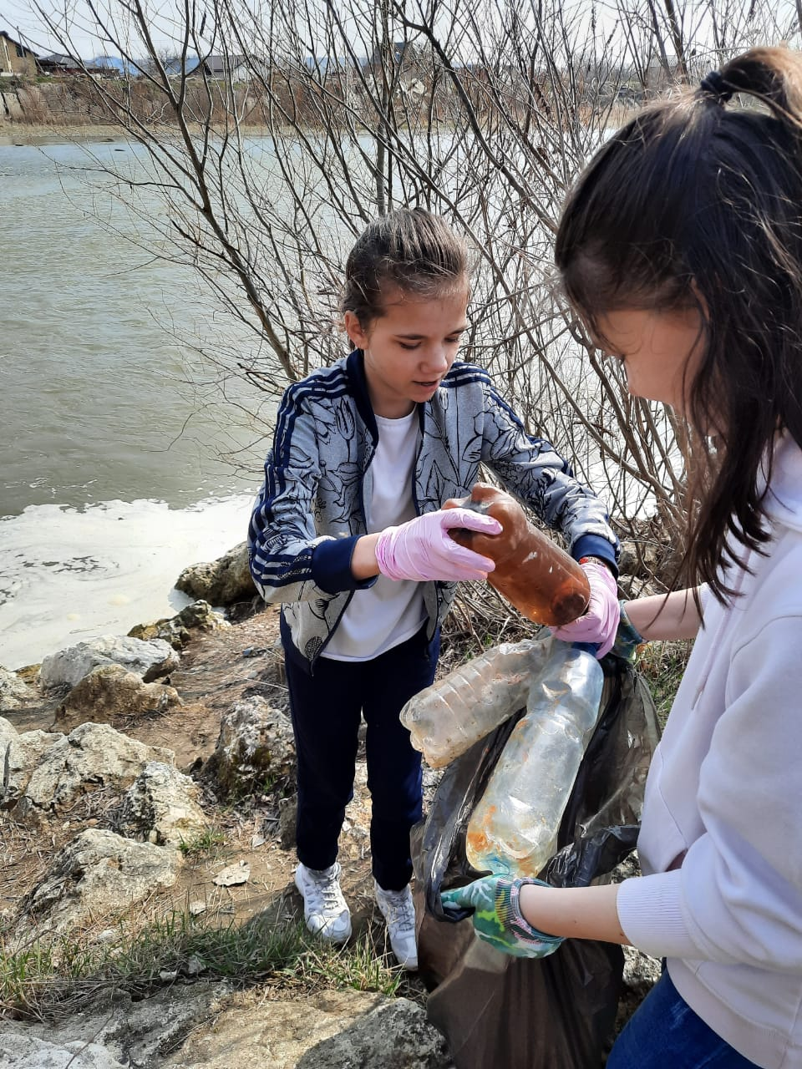
Уборка мусора на прибрежной территории реки Кубань в городе Армавире 4 апреля 2021 года

Slide 14
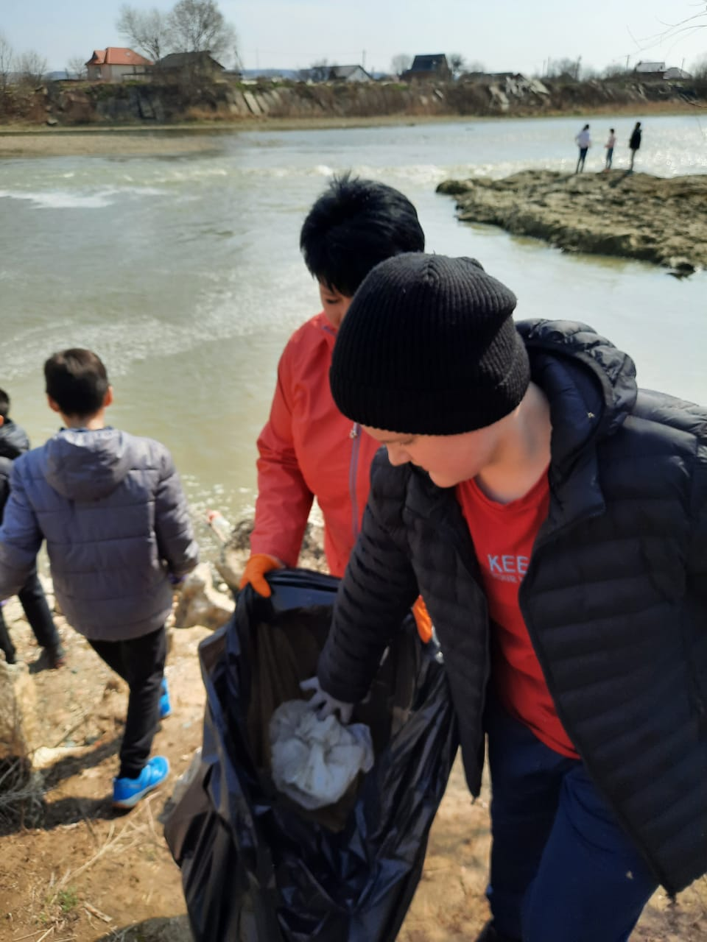
Уборка мусора на прибрежной территории реки Кубань в городе Армавире 4 апреля 2021 года

Slide 15
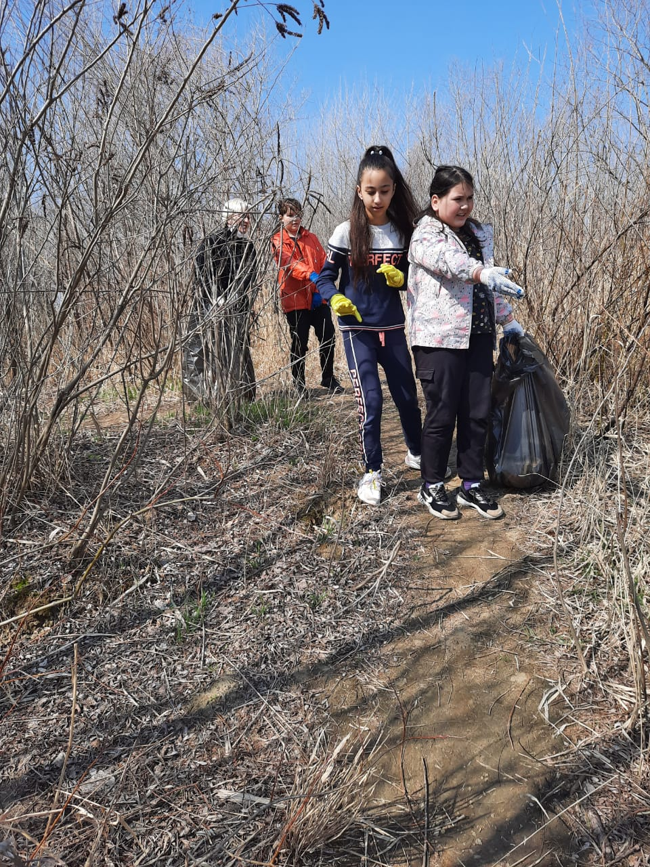
Уборка мусора на прибрежной территории реки Кубань в городе Армавире 4 апреля 2021 года

Slide 16
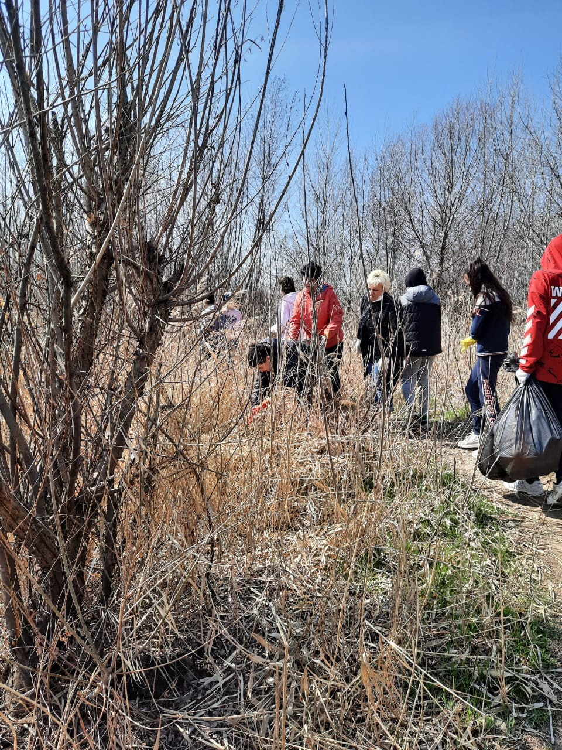
Уборка мусора на прибрежной территории реки Кубань в городе Армавире 4 апреля 2021 года

Slide 17
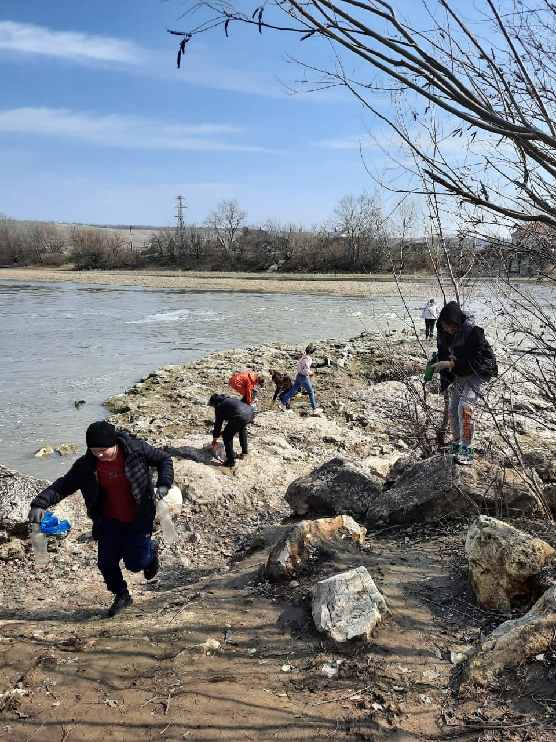
Уборка мусора на прибрежной территории реки Кубань в городе Армавире 4 апреля 2021 года

Slide 18
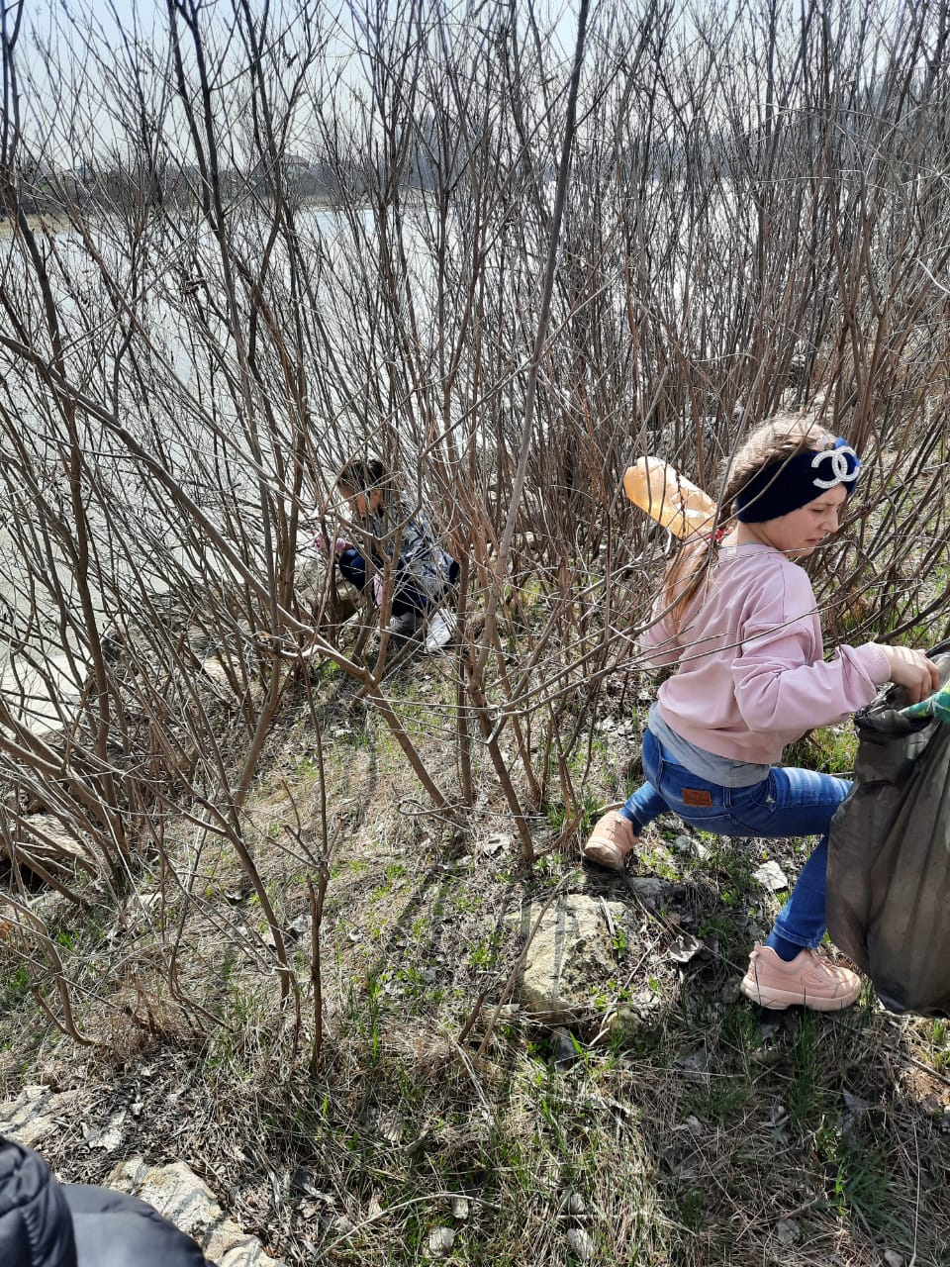
Уборка мусора на прибрежной территории реки Кубань в городе Армавире 4 апреля 2021 года

Slide 19
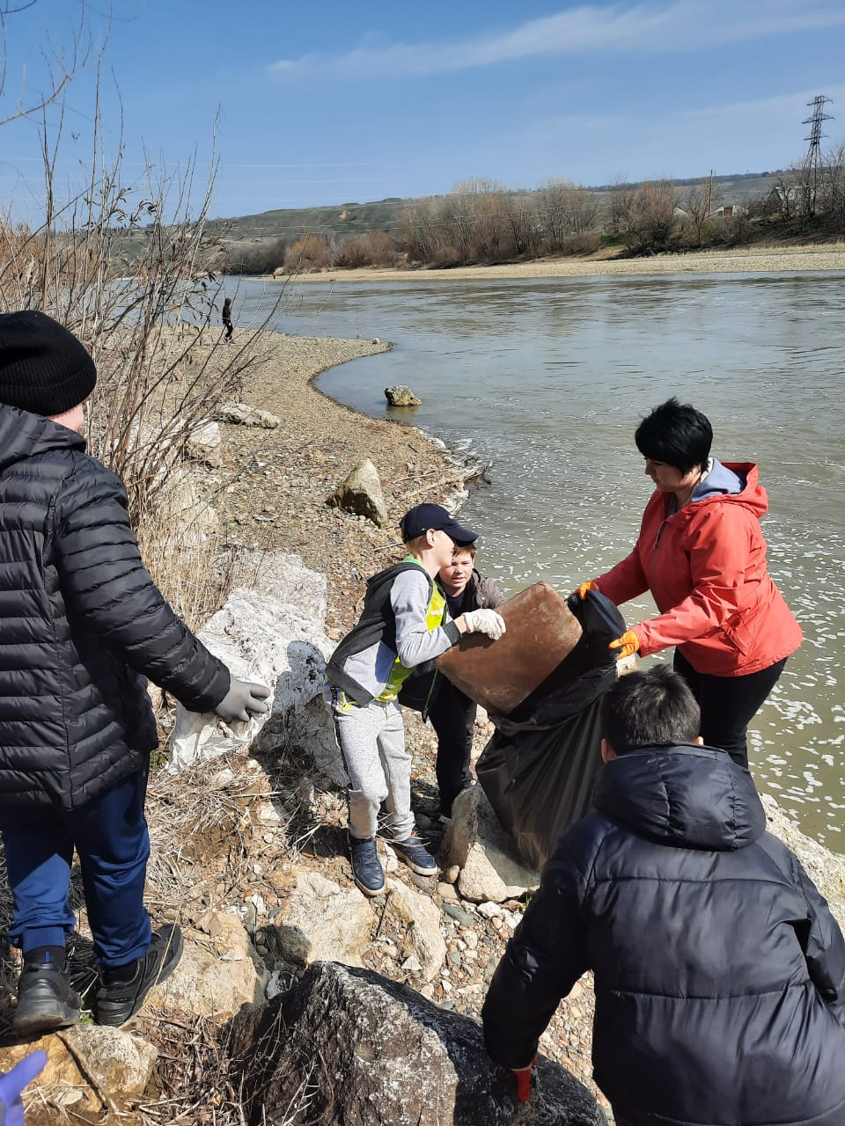
Уборка мусора на прибрежной территории реки Кубань в городе Армавире 4 апреля 2021 года

Slide 20
После проведения внеклассного мероприятия ребята внесли свои предложения по разработке Памятки для жителей города Армавира с призывом охранять окружающую среду, и раздали памятки в микрорайоне школы жителям города

Slide 21

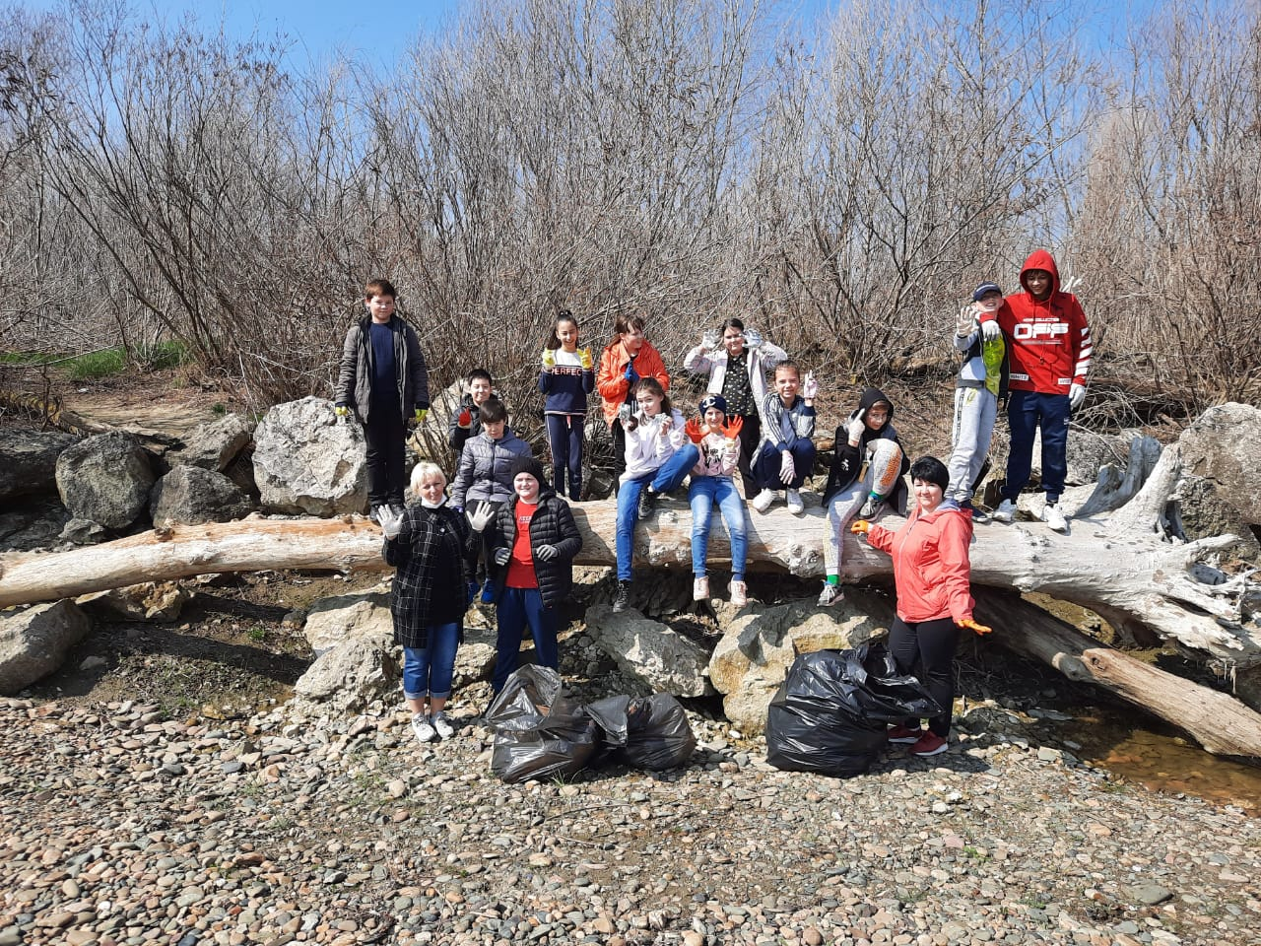
Чистая Природа – здоровая Планета!
5«Е»

